Slide 2
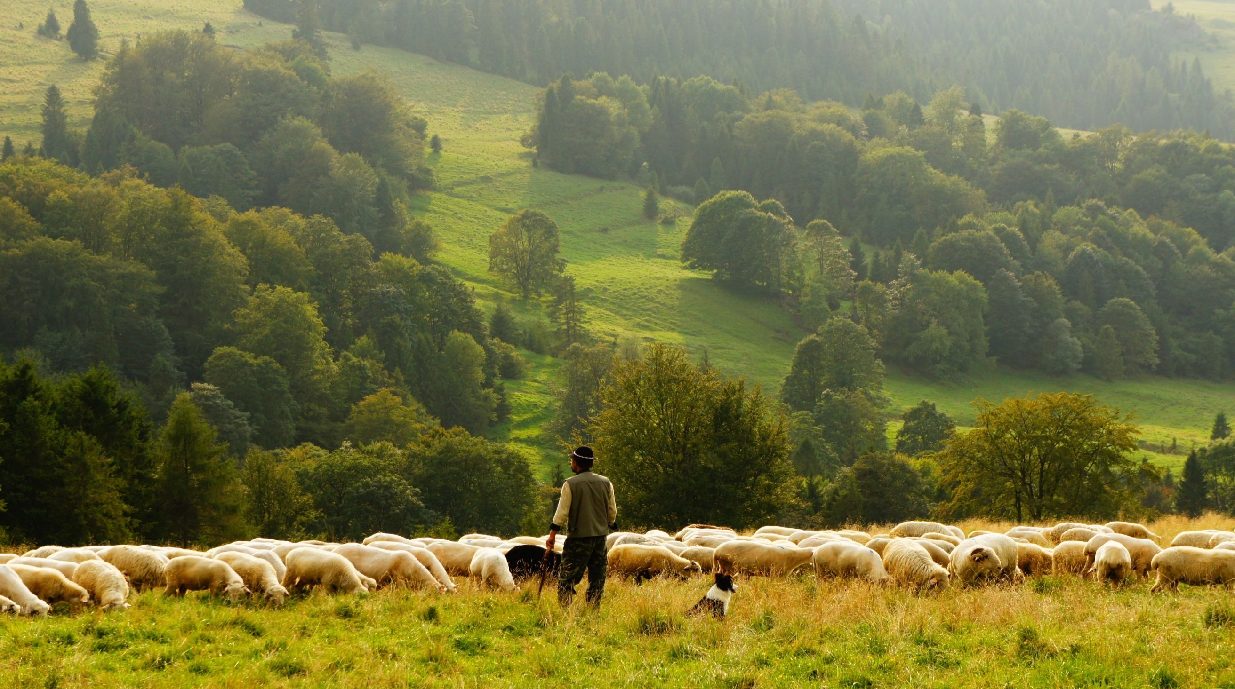
Notes:
Llun gan Biegun Wschodni ar Unsplash

Slide 3
Yr ARGLWYDD ydy fy mugail i; mae gen i bopeth dw i angen.
Mae'n mynd â fi i orwedd mewn porfa hyfryd; ac yn fy arwain at ddŵr glân sy'n llifo'n dawel.
Mae'n rhoi bywyd newydd i mi, ac yn dangos i mi'r ffordd iawn i fynd.
Ydy, mae e'n enwog am ei ofal.
Hyd yn oed mewn ceunant tywyll dychrynllyd, fydd gen i ddim ofn, am dy fod ti gyda mi. Mae dy ffon a dy bastwn yn fy amddiffyn i.
Rwyt ti'n paratoi gwledd i mi ac mae fy ngelynion yn gorfod gwylio.
Rwyt ti'n tywallt olew ar fy mhen. Mae gen i fwy na digon!
Bydd dy ddaioni a dy ofal ffyddlon gyda mi weddill fy mywyd.
A byddaf yn byw eto yn nhŷ'r ARGLWYDD am byth.
Amen
(beibl.net)
The Lord is my shepherd; I have everything I need. He lets me rest in fields of green grass and leads me to quiet pools of fresh water. He gives me new strength. He guides me in the right paths, as he has promised. Even if I go through the deepest darkness, I will not be afraid, Lord, for you are with me.
Your shepherd’s rod and staff protect me.
You prepare a banquet for me, where al
Amen.

Slide 4
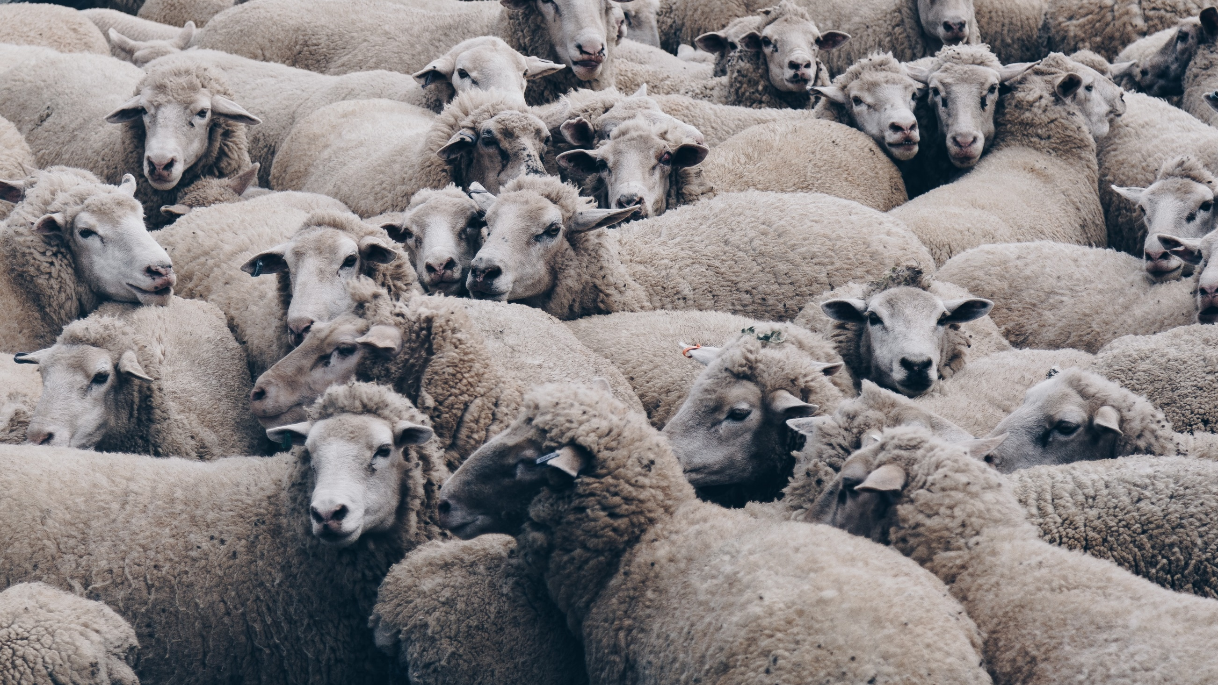
Notes:
Llun gan Christopher Burns ar Unsplash

Slide 5
Notes:
Llun gan 童 彤 ar Unsplash

Slide 6
Notes:
Llun gan Patrick Schneider ar Unsplash

Slide 7
Notes:
Llun gan Ciprian Colder ar Unsplash

Slide 8
Notes:
Llun gan Sam Carter ar Unsplash

Slide 9
Cymdeithas y Beibl, Stonehill Green, Westlea, Swindon SN5 7DG, DU
Ff: +44(0)1793 418100 cymdeithasybeibl.cymru neu biblesociety.org.uk elusen gofrestredig 232759
^{psalm23garden.co.uk}

